Slide 1
AUTOMAÇÃO NOS PROCESSOS EAD.
Profa. Dra. Jucimara Roesler
Diretora de Educação a Distância Newton
Foz do Iguaçu, Setembro de 2017.

Slide 2
Em 1996: 1.869.528 EM 2015: 8.027.337

Slide 3
UF | Polos | % Polos
SP | 1492 | 22%
PR | 707 | 10%
MG | 674 | 10%
BA | 518 | 7%
RS | 511 | 7%
SC | 390 | 6%
RJ | 341 | 5%
GO | 266 | 4%
PA | 258 | 4%
MT | 212 | 3%
PE | 178 | 3%
MS | 177 | 3%
ES | 152 | 2%
CE | 128 | 2%
MA | 127 | 2%
DF, RN, PI, PB, TO, RO, AL, SE, AM, RR, AC E AP (1%) TOTAL: 6.907
Das 317 IES credenciadas 90% delas são para a Sede.
MEC, 2017

Slide 4
Principais resultados
Penetração do ensino superior em municípios de até 50 mil habitantes;
03 cursos líderes em matrículas na EAD – Pedagogia, Administração e Serviço Social;
Perfil de aluno: adulto, que trabalha e predominantemente feminino;
Evasão variando em 20% a 50%;
Custo menor das mensalidades (60% menor que o presencial);
De 5 estudantes nas IES 1 está na EAD;
Variação de tecnologias e metodologias para atender a massificação do ensino – O custo define o modelo ou a qualidade e diferenciação define o modelo?
Modernização das práticas presenciais na Gestão da Aprendizagem e na Gestão acadêmica;
A mudança na legislação significará IES regionais? O avanço nos 20% e no modelo híbrido?
As tecnologias irão significar a minimização de custos e a modernização da aprendizagem.

Slide 5
DESCRIÇÃO ESQUEMÁTICA DA APRENDIZAGEM MISTA
Aprendizagem
Onnline
“Online Learning”
Aprendizagem
Presencial
“Offline Learning”
Completamente
online, sem o
componente
face-a-face
Alto uso
meios de
tecnológicos
+
Aprendizagem Mista ou
Blended Learning
-
Baixo uso de
tecnologia
Sala de aula
tradicional
Uso intermediário de
meios tecnológicos
Aumento gradativo de meios tecnológicos online
Curso inteiramente
entregue por meio de
plataforma de
aprendizagem
eletrônica
Curso de uso de
pequena participação
de tecnologia
e-learning
Fontes: Robin Mason – 2006. Adaptado por M.F. 2009
Marcos Formiga

Slide 6
O resultado é revolucionário no sentido que uma tradição de ensino acadêmico de várias centenas de anos teve que mudar radicalmente de uma só vez.
(PETERS,O. Fernuniversität. In: MUGRIDGE (Ed.). Founding the Open Universities. New Delhi: Sterling Publishers,1997)
Daqui a 30 anos os grandes campi universitários serão relíquias. As universidades não sobreviverão.
(DRUCKER, P. F. See things as they really are. Forbes, march 10th, 1977)

Slide 7
O QUE MOVIMENTA ESTA CADEIA PRODUTIVA: PESSOAS, CONTEUDOS E TECNOLOGIA
TAROUCO, Liane. UFRGS.

Slide 8
DESAFIOS:
Gerir logística de provas;
Volume de alunos por professor;
Matrículas remotas;
Atendimento e aulas remotas;
Qualificar professores distribuídos em polos
Acompanhar os resultados da Aprendizagem
Os conhecimentos prévios dos alunos são considerados?
Tecnologia é redução de custos, inovação e gestão.

Slide 9
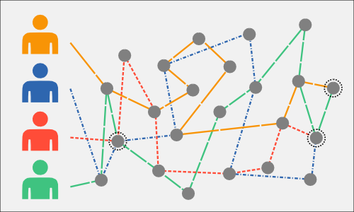
Aprendizagem adaptativa

Slide 10
Análise da aprendizagem

Slide 11
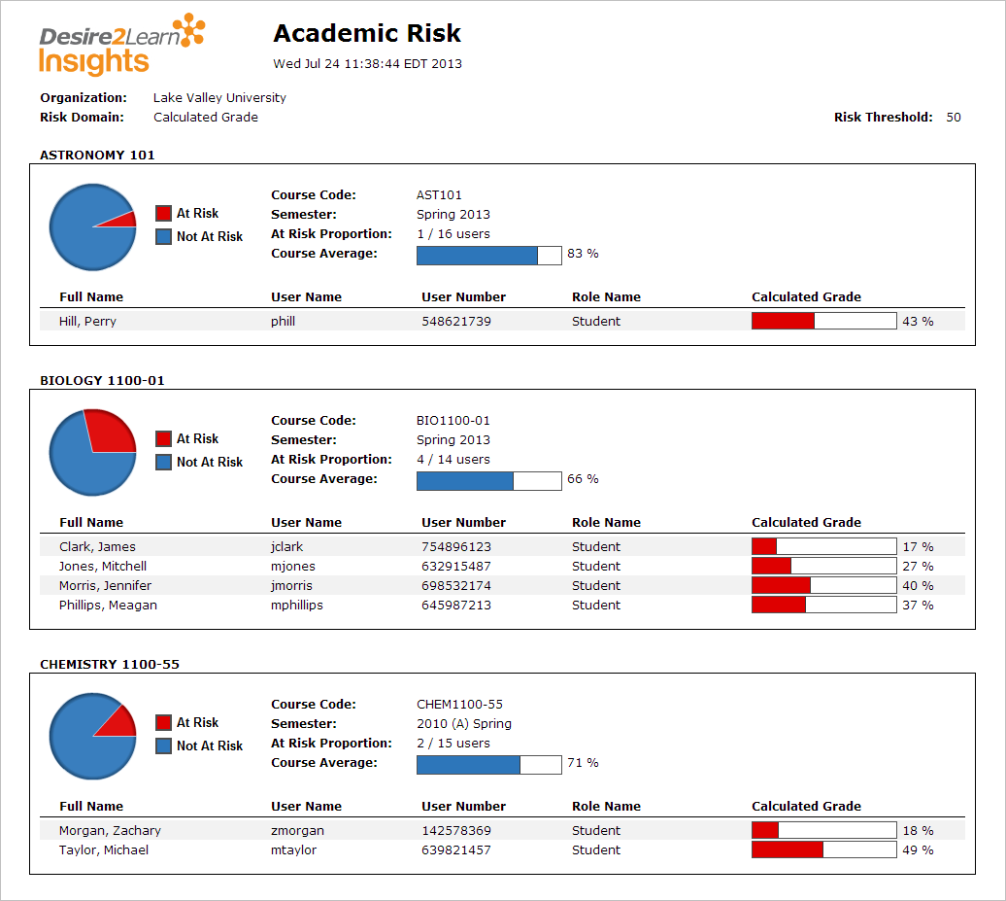
Acompanhamento da Aprendizagem - INSIGHTS

Slide 12
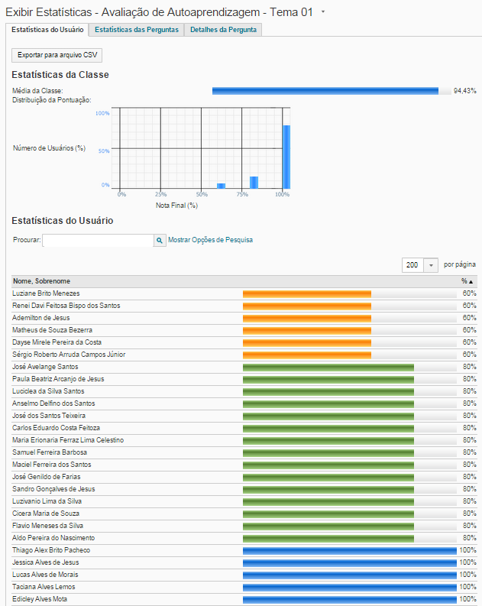
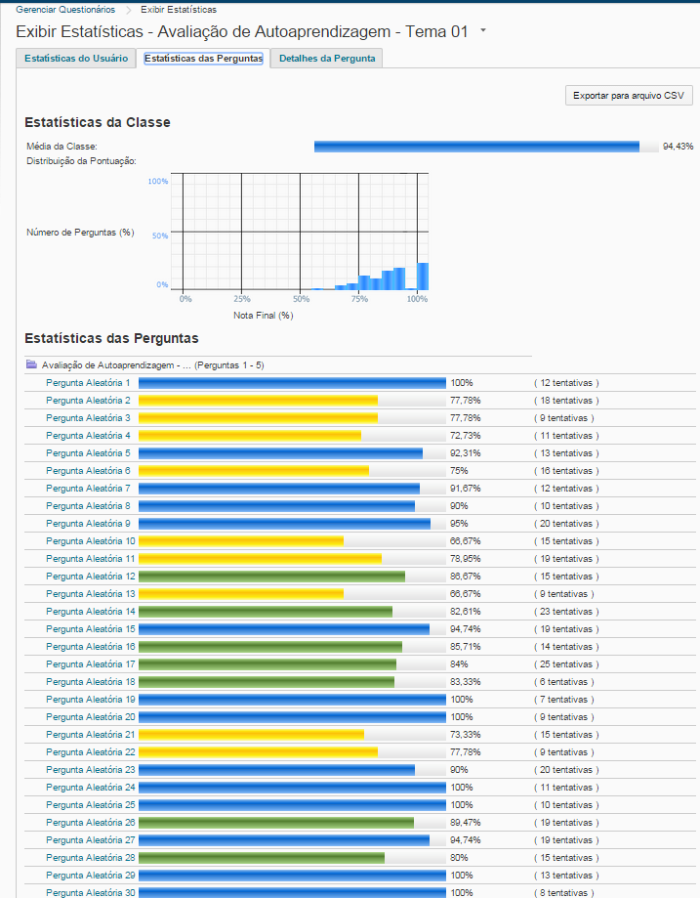
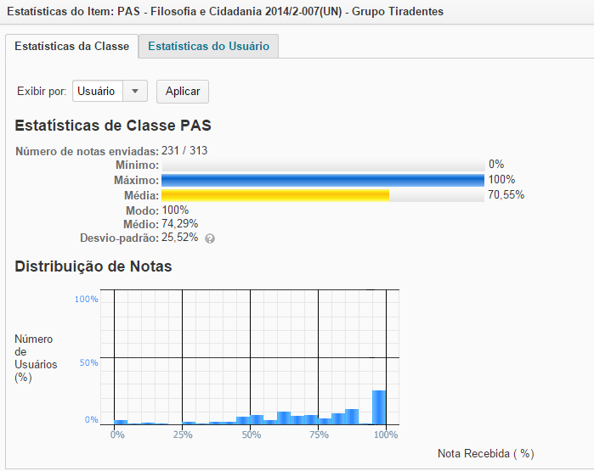
Estatísticas de Acerto de Questões

Slide 13
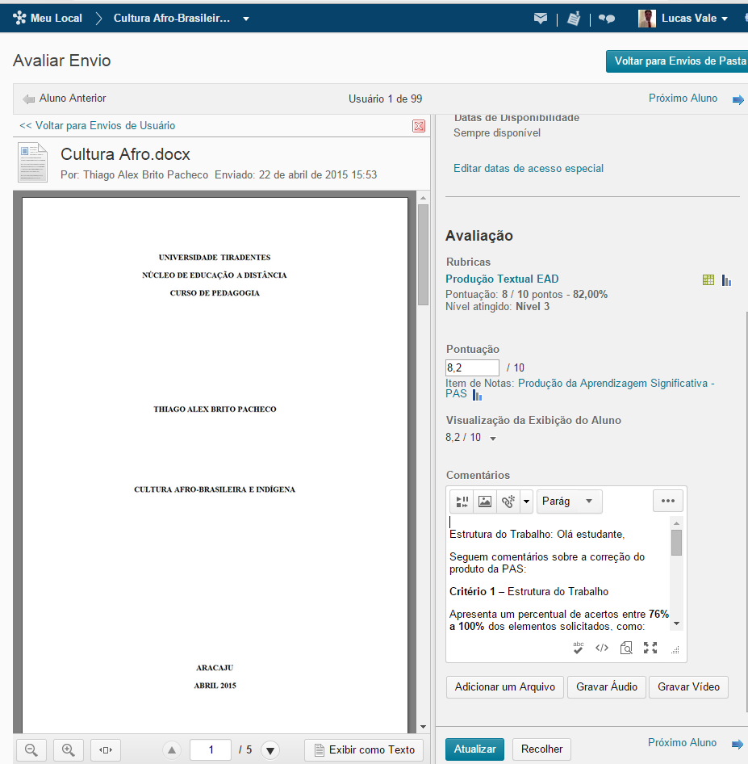
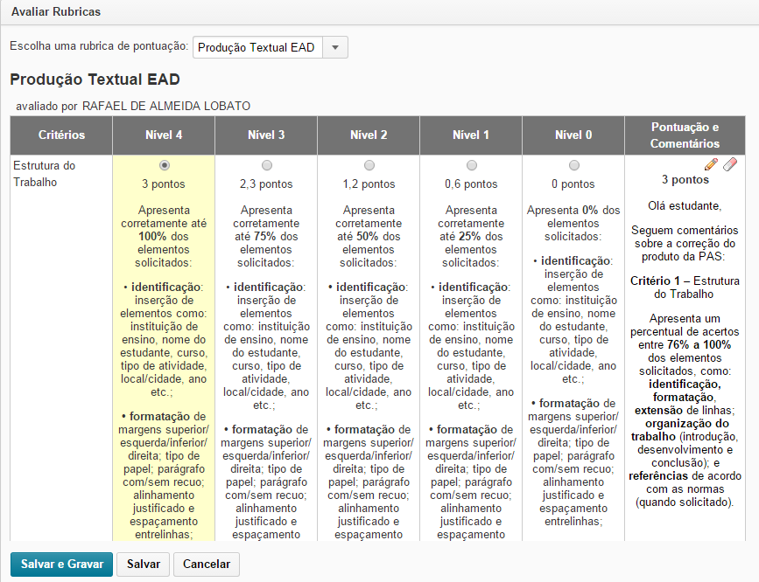
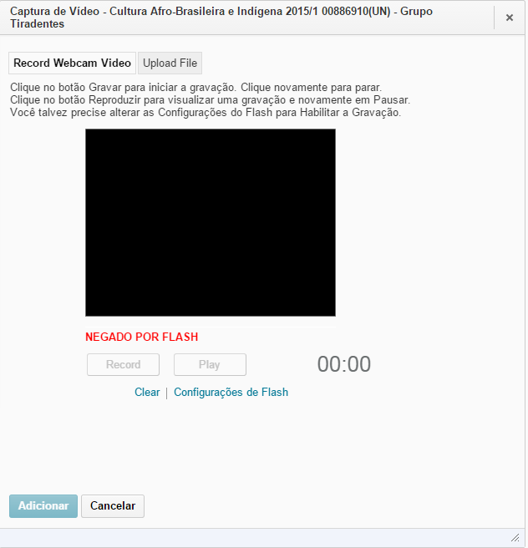
Correção de Atividades POR VOZ
Padrões de Correção- Rubricas
Retorno da correção por áudio ou vídeo

Slide 14
Correção de Atividades por APP (on/off-line)

Slide 15
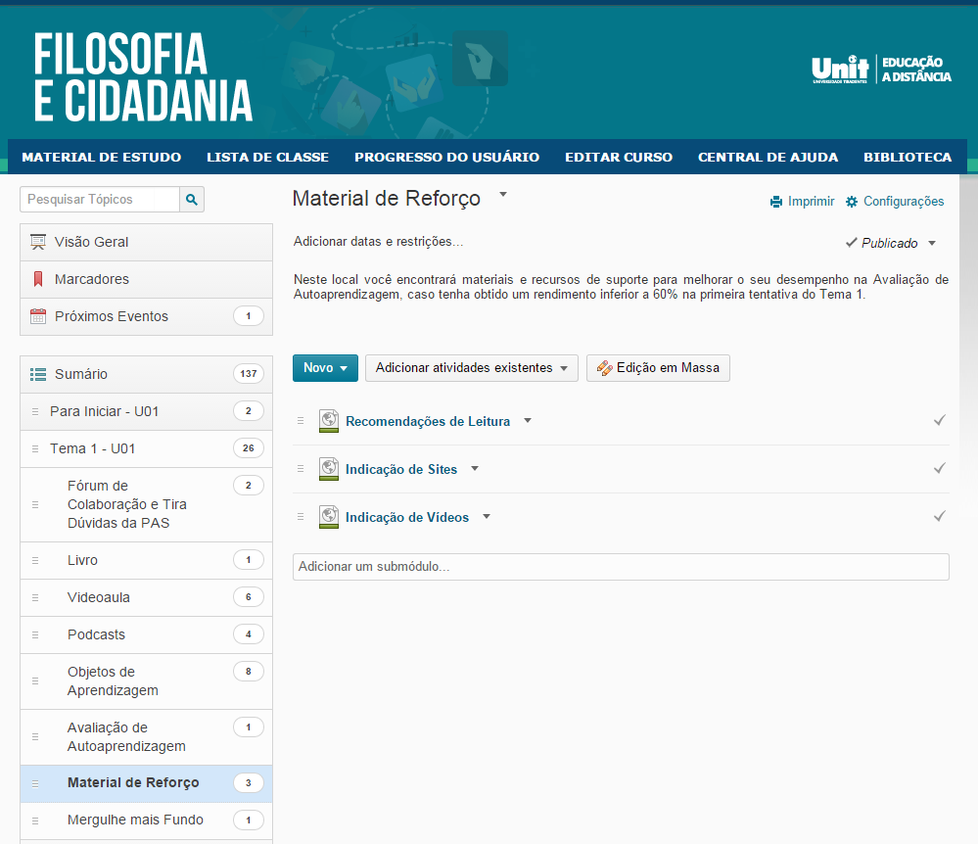
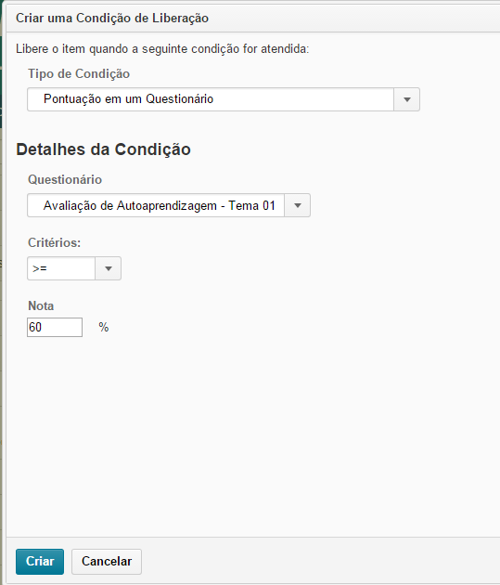
Conteúdo de Reforço e Tutoria Automatizada
Definições da Regra da Liberação do Conteúdo

Slide 16
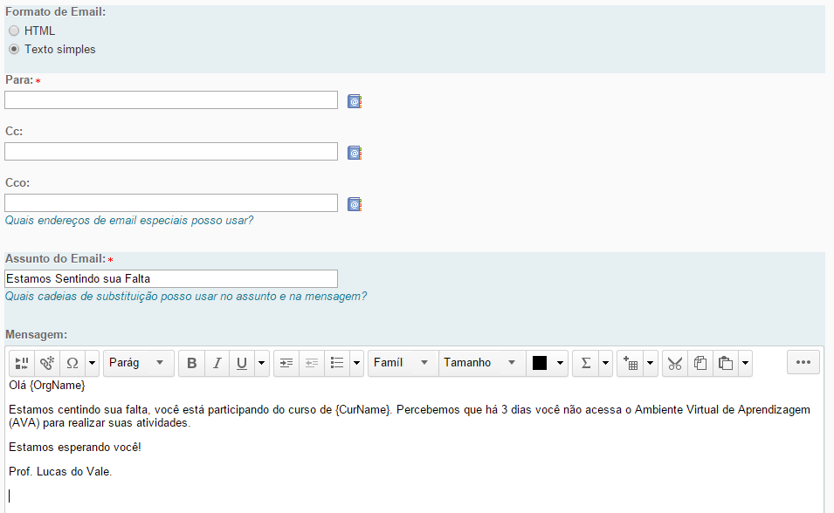
Agentes Inteligentes
Definições da Regra da Liberação
Mensagem que será enviada (AVA ou e-mail do Aluno)

Slide 17
REPOSITORIOS DE CONTEÚDOS
Estoque de conteudo
LOR
Disciplina
reutilização
Disponibilizar Recursos para criação de cursos e disciplinas. O professor encontra um repositório de conteudo.

Slide 18
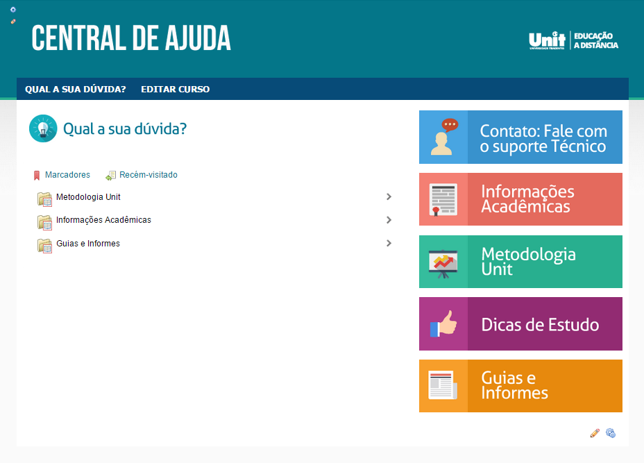

Slide 19
Principais tendências e desafios.

Slide 20
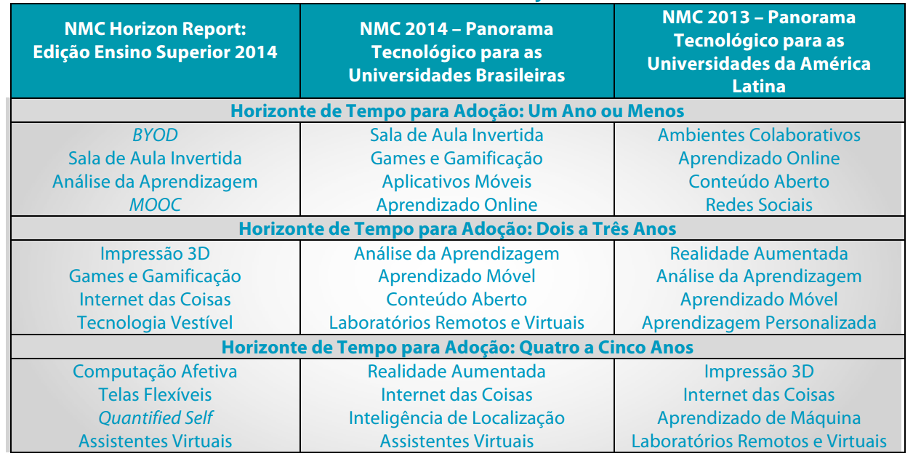
Tendências da Educação Superior Brasileira
NMC Report, 2014.

Slide 21
MOOCs: O Futuro da Aprendizagem?
O desafio está em utilizar ou disponibilizar?
Marcondes M. De Araujo – 12 SENAED-ABED-UNIT – 10.Jun.2016

Slide 22
5
Educação Inovadora
Rotina dos alunos
Flipped Classroom: recebem materiais e referências pela plataforma;
Seminários online de 90 minutos, no total de 12 horas por semana;
30-40 horas de estudo por semana;
Aprendizado mão-na-massa com projetos para cada cidade.

Slide 23
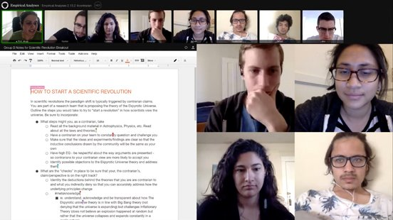
Utilização de metodologias ativas em uma tecnologia própria da Minerva
5
Educação Inovadora

Slide 24
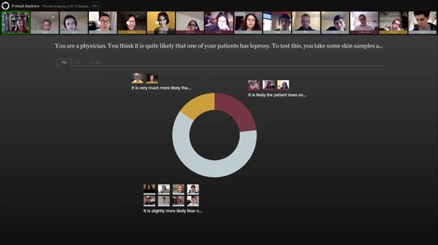
Pesquisas e quizzes auxiliam no engajamento da turma e originam breakout groups.
5
Educação Inovadora

Slide 25
Qualidade como uma cultura de melhoria contínua.
“Uma força motriz indefinível mas fundamental, que faz com que tudo alcance sempre índices de qualidade mais elevados.”
Para distinguir fábricas de diplomas
Os alunos não-tradicionais.
Quality-in x Quality-out
“Necessidade de diferentes indicadores de performance para avaliar as dimensões do valor agregado no ensino e na aprendizagem...e os benefícios de longo prazo de sua educação para si mesmos e para a sociedade.”
SATHLER, 2016.

Slide 26
Muito Obrigada!!!
jucimararoesler@hotmail.com

